Slide 1
COLLOQUE INTERNATIONAL
« VIVRE ENSEMBLE » DANS L’OCEAN INDIEN ET AU DELA :
PRATIQUES, REPRÉSENTATIONS, DISCOURS
Cohabiter et/ou « vivre ensemble » :
le regard de collégiens à La Réunion
Patricia Grondin & Sylvain Genevois

Slide 2
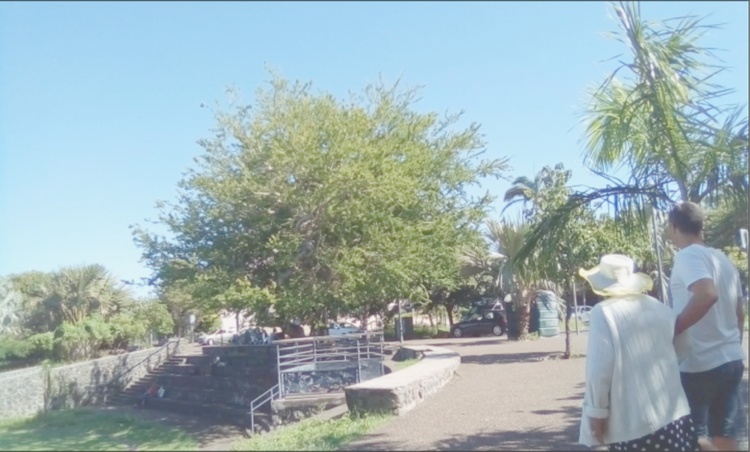
Cohabiter : « un vivre ensemble l’espace »
« La cohabitation dans l’habiter pose la question du vivre ensemble, en révélant l’importance de la confrontation des normes d’utilisation de l’espace par des personnes différentes. » (Lussault, 2009)
Photographie de l’espace public du point de vue d’un élève de 6è (quartier Ravine Blanche à Saint-Pierre de la Réunion)

Slide 3
Objet de la présentation
Quels éléments de la perception de l’espace public par les élèves relèvent de la cohabitation entre différents usagers ?
Contexte général
Cette recherche examine la manière dont les élèves de classe de 6ème s'approprient et construisent l'espace géographique à travers les perceptions, les représentations et les pratiques spatiales.

Slide 4
Sommaire
Cadre théorique
Contexte
Dispositif méthodologique
Données collectées
Résultats
Discussion/ synthèse/ conclusion

Slide 5
La cohabitation dans l’habiter en géographie : une approche phénoménologique
L’habiter permet de lire et d’écrire le monde (Lazzarotti, 2014)
« Exister, pour l’être humain, c’est toujours vivre avec, toujours cohabiter, aussi peu que ce soit. Cette constatation doit former la base de toute réflexion sur l’habiter. » (Besse, 2015, p. 388).
L’espace public, investi par les pratiques spatiales des habitants, se caractérise par son accessibilité et résume la diversité des populations (Levy, 2003 )
L’espace public est « d’abord déterminé par ce qui s’y passe avant d’être défini par sa morphologie » (Watin, 2007, p. 97)
Cadre théorique

Slide 6
La cohabitation par les pratiques spatiales et les acteurs
Le rapport aux lieux existe à travers les pratiques (Stock, 2004)
Les pratiques spatiales regroupent toutes les relations matérielles et idéelles que les individus entretiennent avec l’espace (Cailly, 2004).
Dans la mouvance de la géographie des représentations, l’élève est considéré comme un acteur spatial ayant des pratiques que l’enseignant peut mobiliser pour faire raisonner sur des espaces (André et al., 1989).
Catégoriser les acteurs spatiaux qui cohabitent selon une approche anthropologique en distinguant le « nous » des « autres » (Laplantine, 1999)
Cadre théorique

Slide 7
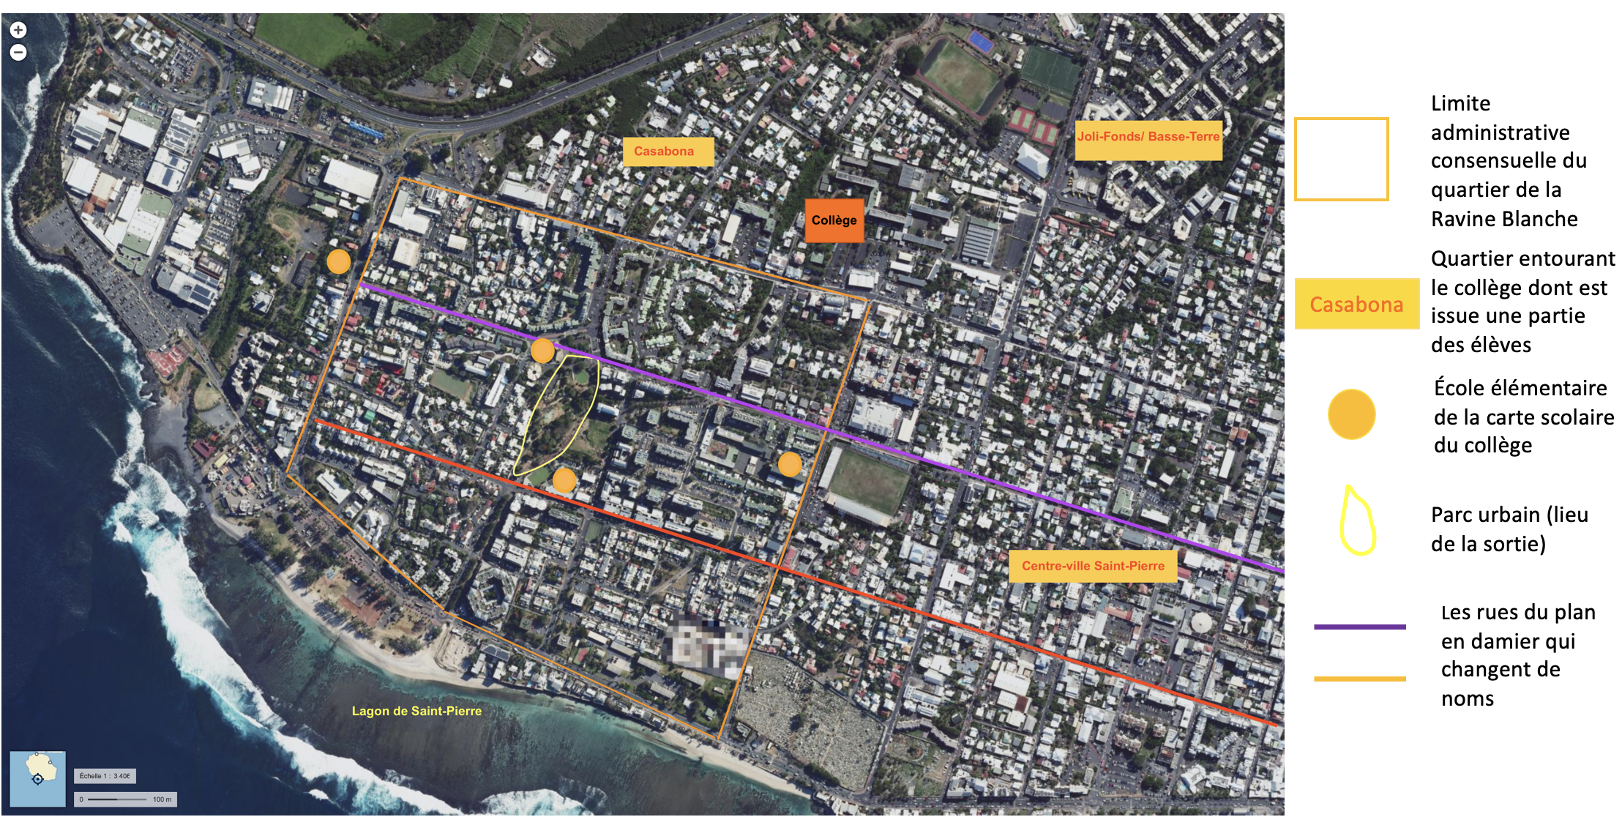
Une classe de 6^{ième} en réseau prioritaire à La Réunion
Contexte
Classe de 6ème
N = 22
Age : 10-11 ans
CSP : QPV et REP+
2 ans de collecte
Situation du Kartié de la Ravine Blanche à Saint-Pierre de La Réunion

Slide 8
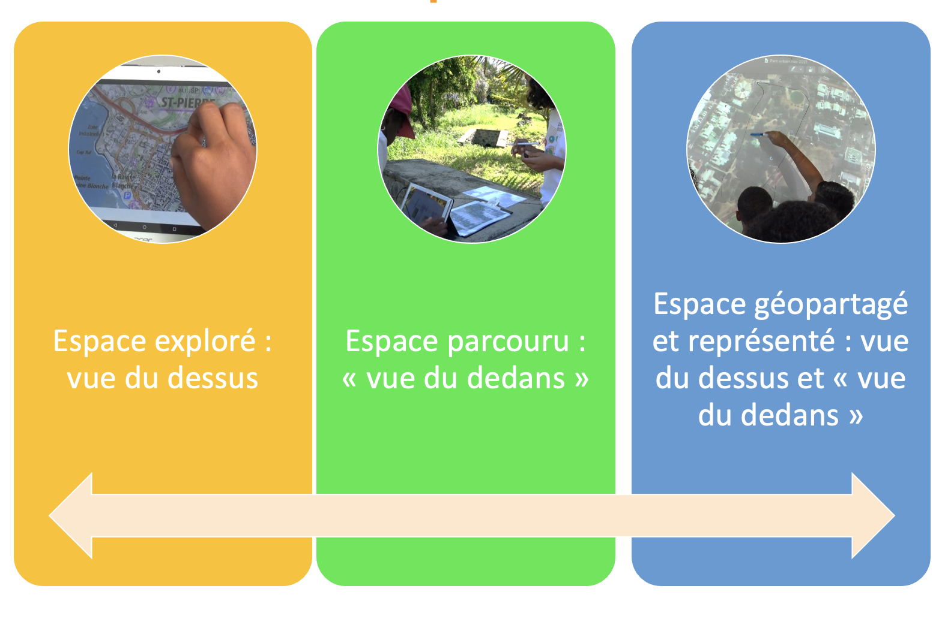
Questionner trois espaces pour les augmenter
Dispositif méthodologique
Grondin, 2024

Slide 9
Une recherche à visée qualitative : 4 types de données collectées
Données collectées

Slide 10
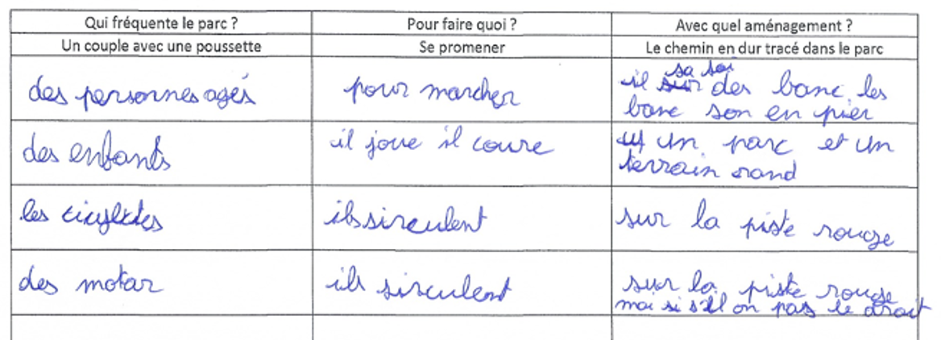
La cohabitation par les pratiques
(Stock, 2004 ; Watin, 2007)
Résultat 1
Des pratiques spatiales variées afférentes au parc urbain
Acteurs et pratiques du parc urbain de la Ravine Blanche par Diégo (séance 3)

Slide 11
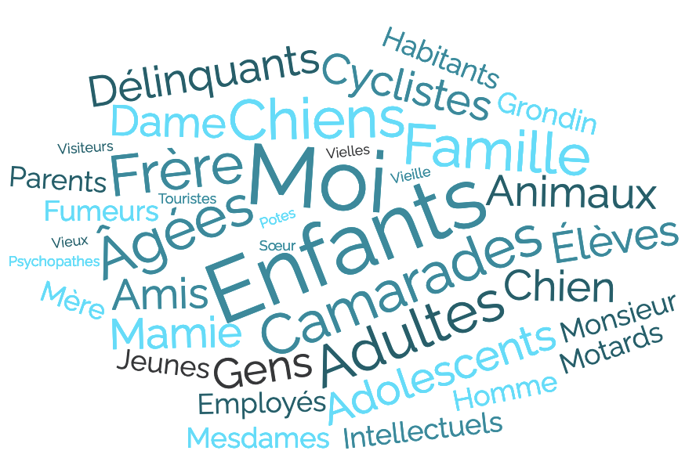
Une diversité d’acteurs qui impliquent « une confrontation des normes d’utilisation de l’espace » (Lussault, 2009)
Résultat 2
Diversité des « acteurs » du parc urbain
Classement des acteurs du parc urbain (ensemble des tableaux de la classe)

Slide 12
La classification des personnes révèle une dichotomie qui met en lumière leur proximité et leur distance
Fumeurs
La famille
Motards
Résultat 3
Mes amis
Intellectuels
Moi
Enfants
Délinquants
Mes camarades
Monsieur
Mamie
Employés
Parents
Catégoriser les acteurs du point de vue de l’enfant
Homme
Jeunes
Ma sœur
Habitants
Mon frère
Personnes âgées
Ma mère
Visiteurs
Touristes
Nous
Les autres
Un classement des acteurs en deux catégories

Slide 13
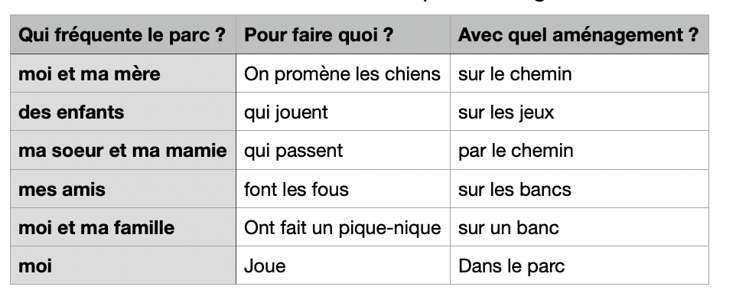
Vision égocentrée du parc
Résultat 4
Le parc n’existe pas sans nous
Acteurs et pratiques du parc urbain de la Ravine Blanche
par Léa et Yannis (séance 3)

Slide 14
Vision partagée du parc
Résultat 5
Le parc est un lieu pour nous et les autres
Acteurs et pratiques du parc urbain de la Ravine Blanche
par Oriane (séance 3)

Slide 15
Synthèse des avancées
Les élèves dans leur tableau (séance 3) dépeignent une vision instantanée et éphémère de la cohabitation au sein du parc en partant de leurs expériences en sortie de terrain (séance 2) croisées avec celles de leurs expériences personnelles
Les élèves développent des représentations nuancées de la cohabitation, allant d’une vision égocentrée à une compréhension plus collective et partagée de l’espace

Slide 16
Discussion
En géographie, les notions de cohabitation et de vivre ensemble sont toutes deux liées à l'idée de l'occupation d'un même espace par différentes populations ou groupes sociaux. Cependant, elles présentent des différences dans leur portée et leur nature
La cohabitation constitue un concept plus opératoire pour comprendre les dynamiques spatiales observées dans le parc
Les catégories de "nous" et "les autres" ne sont pas fixes et peuvent évoluer dans le temps et l’espace. Des groupes qui étaient autrefois perçus comme des "autres" peuvent, au fil de l’histoire, être intégrés au "nous"

Slide 17
Conclusion
En confrontant leurs expériences personnelles à celles des autres usagers du parc, ils prennent conscience des dynamiques de cohabitation et apprennent à naviguer dans cet espace de manière plus consciente
La manière dont les jeunes perçoivent et vivent la cohabitation dans les espaces urbains contribue à enrichir la réflexion sur l'habiter et le vivre-ensemble, notamment dans des contextes marqués par une diversité culturelle et sociale
L'acte d'habiter ne se limite pas à l'appropriation d'un lieu, mais participe également à la construction de compétences citoyennes (Barthes et Alpe, 2010)

Slide 18
Références
André, Y., Bailly, A. et al. (1989). Représenter l’espace, l’imaginaire spatial à l’école, Paris, Anthropos. 227 pages
Barthes, A., et Alpe, Y. (2010). Éducation à l'environnement et au développement durable : de l'élève au citoyen. Éditions L'Harmattan.
Besse, J. (2015). Voisinages. Annales de géographie, 704, 385-390. https://doi.org/10.3917/ag.704.0385
Cailly, L. (2004). Pratiques spatiales, identités sociales et processus d’individualisation. Étude sur la constitution des identités spatiales individuelles au sein des classes moyennes salariées du secteur public hospitalier dans une ville intermédiaire : l’exemple de Tours . Thèse, Université François Rabelais - Tours. https://theses.hal.science/tel-00397901
Laplantine, François. (1999). Le Métissage : un principe d'intelligibilité et un art de vivre. Paris : Payot.
Lazzaroti, O. (2014). Habiter le monde. Documentation photographique N°8100. La documentation française.
Levy, J. (2003). Espace public. In J. Lévy & M. Lussault, Dictionnaire de la géographie (p. 336-339). Belin.
Lussault, M., (2009) De la lutte des classes à la lutte des places, Paris, Grasset (Mondes vécus), 221 pages
Stock, M. (2004). L’habiter comme pratique des lieux géographiques , EspacesTemps.net, Travaux. URL: https://www.espacestemps.net/articles/habiter-comme-pratique-des-lieux-geographiques/
Watin, M. (2007) . Du Kartié au quartier : quel développement urbain à La Réunion ?. Alizés : Revue angliciste de La Réunion, Colloque “ Equilibres environnementaux, énergies renouvelables et développements urbains ”, 29-I Lettres, pp.87-100. hal-02343104

Slide 19
Merci pour votre attention !
patricia.grondin@univ-reunion.fr

